Slide 1
আজকের ক্লাসে সবাইকে স্বাগত

Slide 2
পরিচিতি
শিক্ষক
পাঠ
কমল কান্ত রায় তালুকদার
সিনিয়র সহকারী শিক্ষক(সমাজ)
এল,পি,উচ্চ বিদ্যালয়
ছাতক,সুনামগঞ্জ ।
মোবাইল-০১৭১৪৫২৯২৪৯
ই-মেইলঃkomalkanta@gmail.com
শ্রেণিঃ নবম
বিষয়ঃ বাংলা প্রথম পত্র
শিক্ষার্থীর সংখ্যাঃ ৯০ জন
সময়ঃ ৫০মিনিট

Slide 3
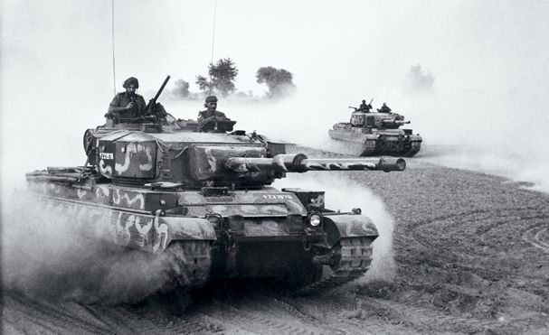
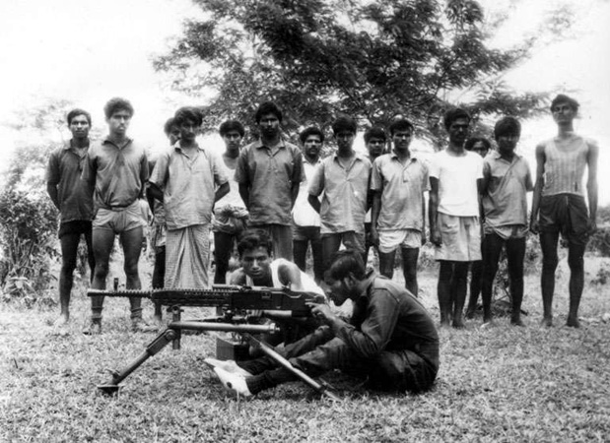
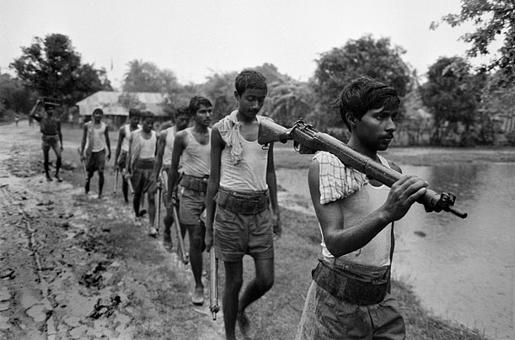
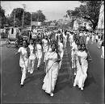
একাত্তরের স্বাধীনতা সংগ্রাম
ছবিগুলো দেখে কী বুঝতে পাচ্ছ?

Slide 4
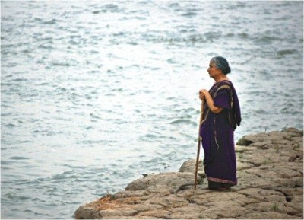
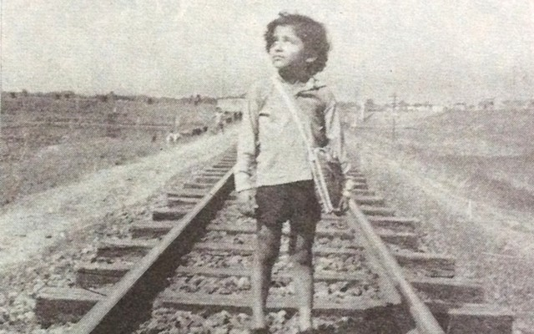
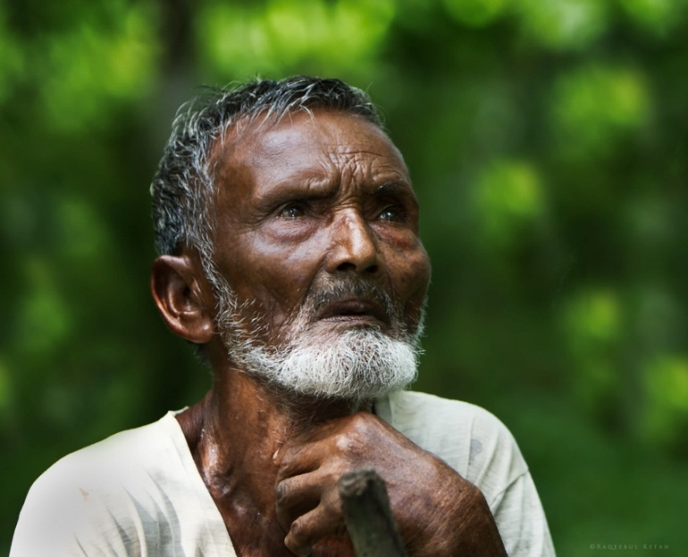
নিচের ছবিগুলোর মাধ্যমে কী বুঝতে পাচ্ছ?
সবাই অধীর আগ্রহে অপেক্ষা করছে

Slide 5
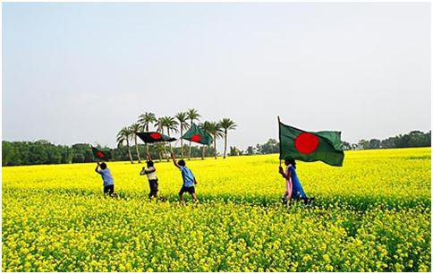
আমাদের আজকের পাঠ
তোমাকে পাওয়ার জন্যে, হে স্বাধীনতা

Slide 6
শিখনফল
কবি শামসুর রাহমানের পরিচয় বলতে পারবে ।
নতুন শব্দের অর্থ বলে বাক্য রচনা করতে পারবে ।
‘তোমাকে পাওয়ার জন্য, হে স্বাধীনতা’ কবিতাংশটি আদর্শরূপে পাঠ করতে পারবে ।
পাকিস্তানি হানাদার বাহিনীর বর্বরতা ব্যাখ্যা করতে পারবে ।

Slide 7
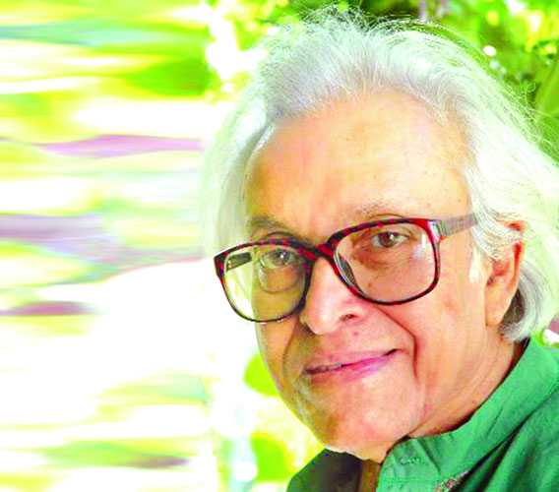
শামসুর রাহমান
শিক্ষাজীবনঃতিনি ১৯৪৫সালে ঢাকার পোগোজ স্কুল থেকে ম্যাট্রিক,১৯৪৭সালে ঢাকা কলেজ থেকে ইন্টারমিডিয়েড এবং ঢাকা বিশ্ববিদ্যালয় থেকে স্নাতক ডিগ্রি লাভ করেন ।
জন্ম
পুরস্কার ও সম্মাননাঃ তিনি বাংলা আদমজী পুরস্কার(১৯৬৩),একাডেমী পুরস্কার(১৯৬৯), একুশে পদক(১৯৭৭), স্বাধীনতা পুরস্কারসহ(১৯৯১) অসংখ্য পুরস্কার ও সম্মাননায় ভূষিত হন ।
সাহিত্যসৃষ্টিঃ প্রথম গান দ্বিতীয় মৃত্যুর আগে, রৌদ্র করোটিতে,বিধ্বস্ত নীলিমা, নিরালোকে দিব্যরথ, বন্দী শিবির থেকে, বাংলাদেশ স্বপ্ন দ্যাখে ইত্যাদি ।
পিতা-মাতা
জীবনাবসানঃ তিনি ১৭আগস্ট, ২০০৬সালে মৃত্যুবরণ করেন ।
জন্মঃশামসুর রাহমান ১৯২৯সালে ২৪অক্টোবর ঢাকায় জন্মগ্রহন করেন । তাঁর পৈতৃক নিবাস নরসিংদী জেলার রায়পুরা থানার পাড়াতলী গ্রামে ।
পিতাঃ মোখলেছুর রহমান চৌধুরী মাতাঃ আমেনা খাতুন
শিক্ষাজীবন
পেশা ছিল সাংবাদিকতা; তবে একনিষ্টভাবে কাব্য সাধনায় নিয়োজিত ছিলেন
পেশা
উল্লেখযোগ্য লেখা
পুরস্কার ও সম্মাননা
জীবনাবসান
লেখাগুলোতে ক্লিক করুন অন অফ বাটনের মত কাজ করবে ।

Slide 8
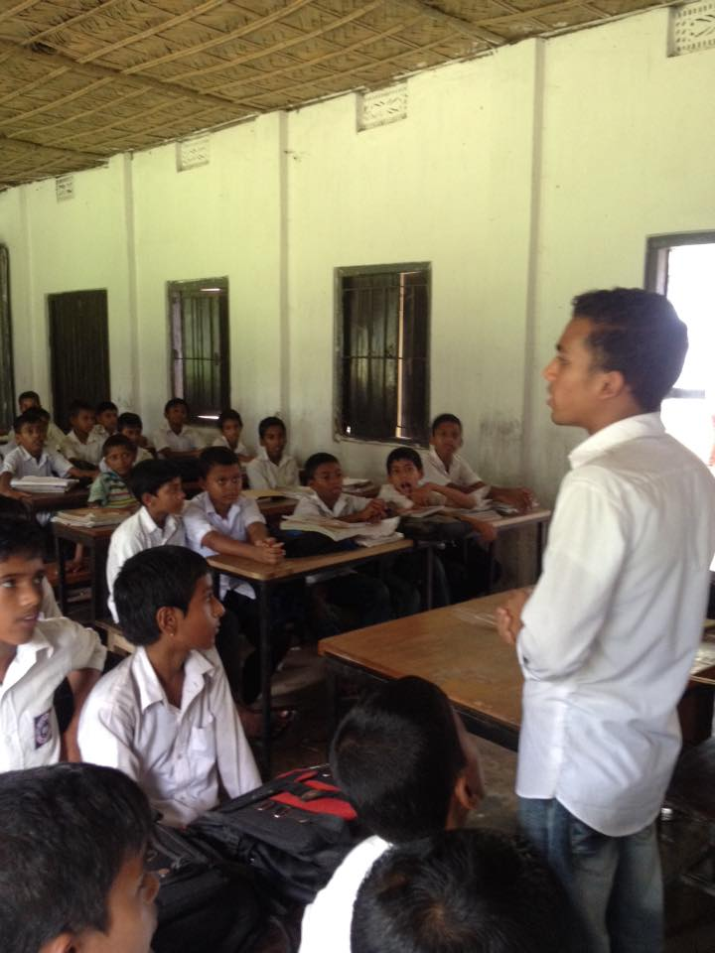
আদর্শপাঠ
সরবপাঠ

Slide 9
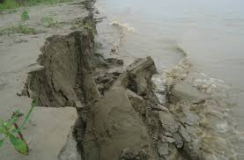
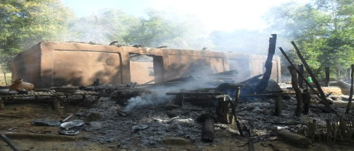
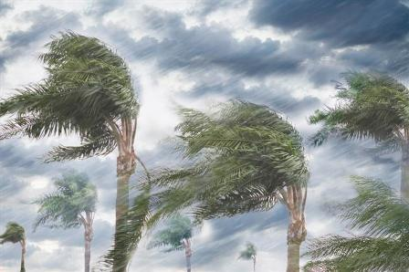
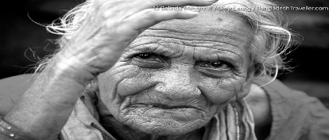
শব্দার্থ
ভাঙন
ধসা, ভেঙে পড়া
উজার
শূন্য, শেষ
বাস্তুভিটা
বসতবাড়ি
উদ্দাম
অত্যন্ত প্রবল
প্রতীক্ষা
অপেক্ষা, সবুর

Slide 10
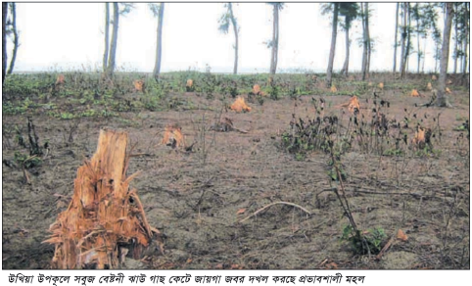
বাস্তুভিটা
ভাঙন
উজার
উদ্দাম
তোমাদের বসতবাড়িটি দেখতে খুবই সুন্দর
গাছ কেটে উজার করা হচ্ছে বন।
নদী ভাঙনে বিলীন আমাদের বসত বাড়ি।
অত্যন্ত প্রবল বেগে ধেয়ে আসছে কালবৈশাখী ঝড়

Slide 11
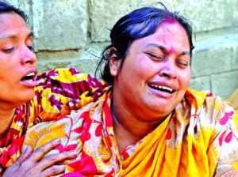
নিচের ছবিগুলো ভালোভাবে দেখ এবং কবিতার কোন চরণের সাথে মিল আছে বলো-
সাকিনা বিবির কপাল ভাঙল,সিঁথির সিঁদুর মুছে গেল হরিদাসীর ।

Slide 12
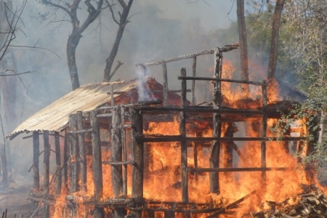
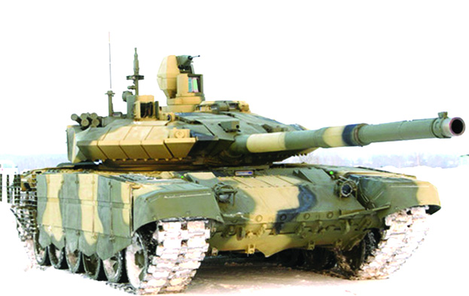
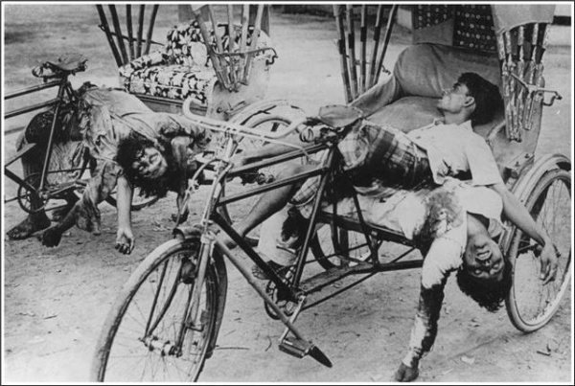
ছাত্রাবাস, বস্তি উজার হলো । রিকয়েললেস রাইফেল
আর মেশিনগান খই ফোটালো যত্রতত্র ।

Slide 13
একক কাজ
১। কবি শামসুর রাহমান কত সালে ‘একুশে পদক’ পান?
২। ‘তোমাকে পাওয়ার জন্যে, হে স্বাধীনতা’-কোন কাব্যগ্রন্থের অন্তর্গত?
৩। কার সিঁথির সিঁদুর মুছে গেল?
৪। বাস্তুভিটা, উজাড়, উদ্যম,শব্দগুলো দিয়ে বাক্য তৈরি কর?

Slide 14
উত্তরগুলো মিলিয়ে নাও
১। কবি শামসুর রাহমান ১৯৭৭ সালে একুশে পদক পান ।
২। ‘বন্দী শিবির থেকে’ কাব্যগ্রন্থের অন্তর্গত ।
৩। হরিদাসীর সিঁথির সিঁদুর মুছে গেল ।
৪। বসত বাড়ি ।

Slide 15
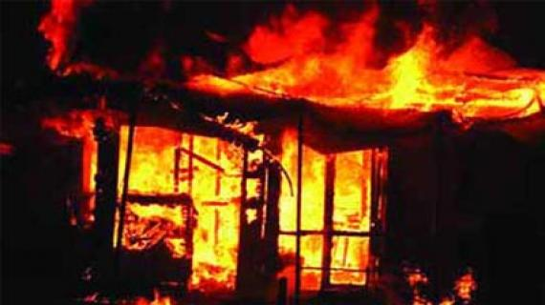
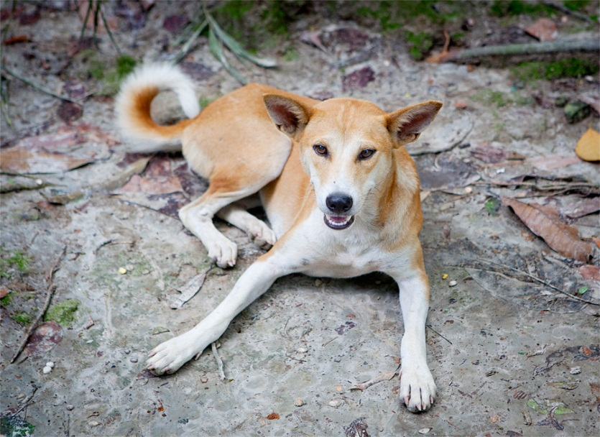
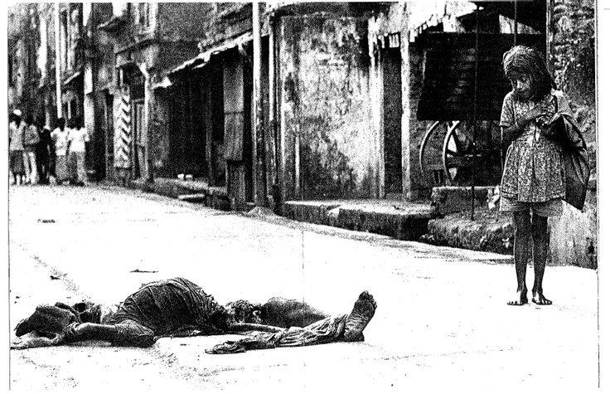
তুমি আসবে বলে বিধ্বস্ত পাড়ায় প্রভুর বাস্তুভিটার
ভগ্নস্তুপে দাঁড়িয়ে একটানা আর্তনাদ করল একটা কুকুর ।
তুমি আসবে বলে, হে স্বাধীনতা,
অবুঝ শিশু হামাগুড়ি দিল পিতা-মাতার লাশের উপর ।

Slide 16
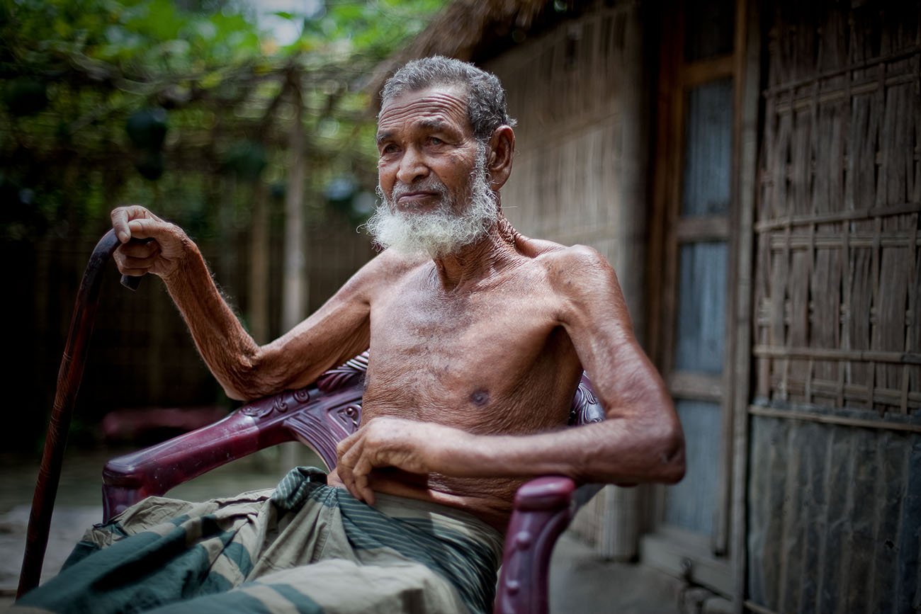
স্বাধীনতা, তোমার জন্যে থুত্থুরে এক বুড়ো
উদাস দাওয়ায় বসে আছেন-তাঁর চোখের নিচে অপরাহ্ণের
দুর্বল আলোর ঝিলিক, বাতাসে নড়ছে চুল ।

Slide 17
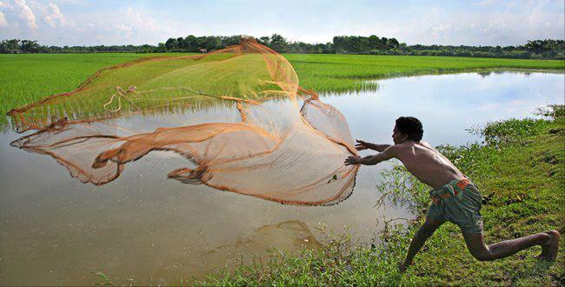
সবাই অধীর প্রতীক্ষা করছে তোমার জন্যে, হে স্বাধীনতা
কৃষক সগীর আলী
জেলে কেষ্ট দাস
মাঝি মতলব মিয়া
তেজি তরুণ

Slide 18
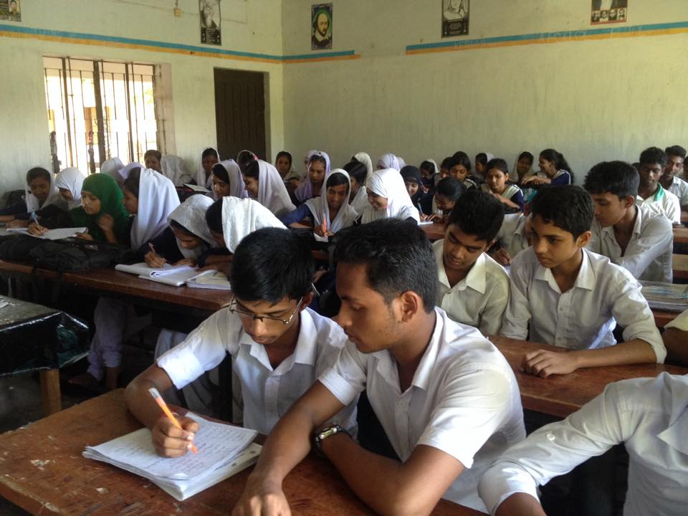
জোড়ায় কাজ
হরিদাসীর সিঁথির সিঁদুর মুছে গেল কেন?
‘মেশিনগান খই ফোটাল যত্রতত্র’-বলতে কবি কী বুঝিয়েছেন?

Slide 19
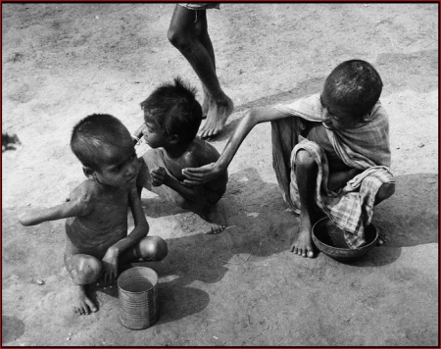
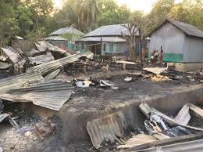
এসো আরো কিছু ছবি দেখি এবং কবিতার কোন চরণের সাথে এর মিল আছে বলি-
মোল্লাবাড়ির এক বিধবা দাঁড়িয়ে আছে
নড়বড়ে খুঁটি ধরে দগ্ধ ঘরের ।
হাড্ডিসার এক অনাথ কিশোরী শূন্য থালা হাতে
বসে আছে পথের ধারে ।

Slide 20
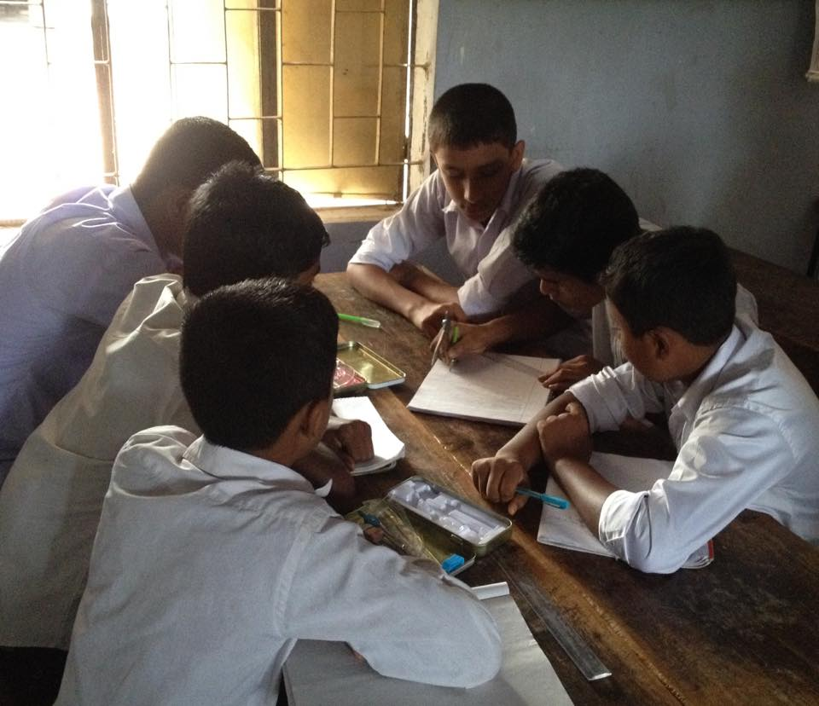
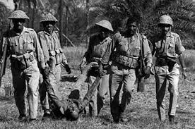
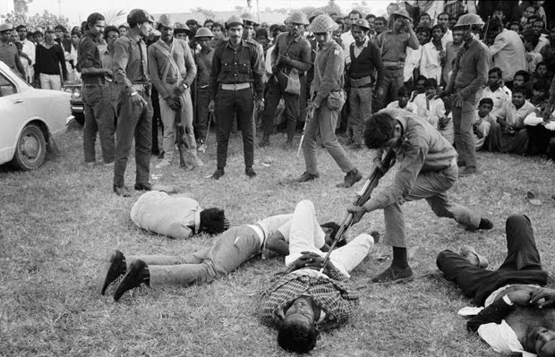
দলীয় কাজ
‘তোমাকে পাওয়ার জন্যে, হে স্বাধীনতা’ কবিতায় পাকিস্থানি হানাদার বাহিনীর যে বর্বরতা ফুটে উঠেছে; তা ব্যাখ্যা কর ।

Slide 21
প্রশ্নগুলোর উত্তর খাতায় লিখঃ
১। ‘অবুঝ শিশু’ কোথায় হামাগুড়ি দিল?
২। সাকিনা বিবির কপাল ভাঙল কেন?
৩। ‘প্রতীক্ষা’ শব্দের অর্থ কী?
৪। দাওয়ায় কে বসেছিল?
৫। ‘ছাই হলো গ্রামের পর গ্রাম’ বলতে কী বোঝানো হয়েছে?

Slide 22
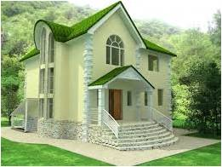
বাড়ির কাজ
ধর্ম-বর্ণ-গোত্র নির্বিশেষে সব শ্রেণি-পেশার মানুষের আত্নদানের বিনিময়ে এসেছে আমাদের স্বাধীনতা- ‘তোমাকে পাওয়ার জন্যে, হে স্বাধীনতা’ কবিতার আলোকে মন্তব্যটি বিশ্লেষণ কর ।

Slide 23
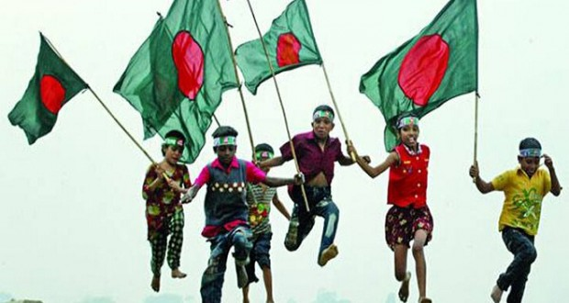
সবাইকে ধন্যবাদ

